Slide 1
5월 소프트웨어에 물들다
재미있는 게임!
이제는 직접 만들어보자!
정수빈
세명 컴퓨터 고등학교
게임소프트웨어과 3학년 재학중

Slide 2
목차
소물이란?
게임이란?
게임 개발
게임 메이커
게임 메이커로 만들어보는 게임!

Slide 3


소물이란?
01

Slide 4




게임이란?
02

Slide 5


게임이란?
02

Slide 6


게임 개발
03

Slide 7
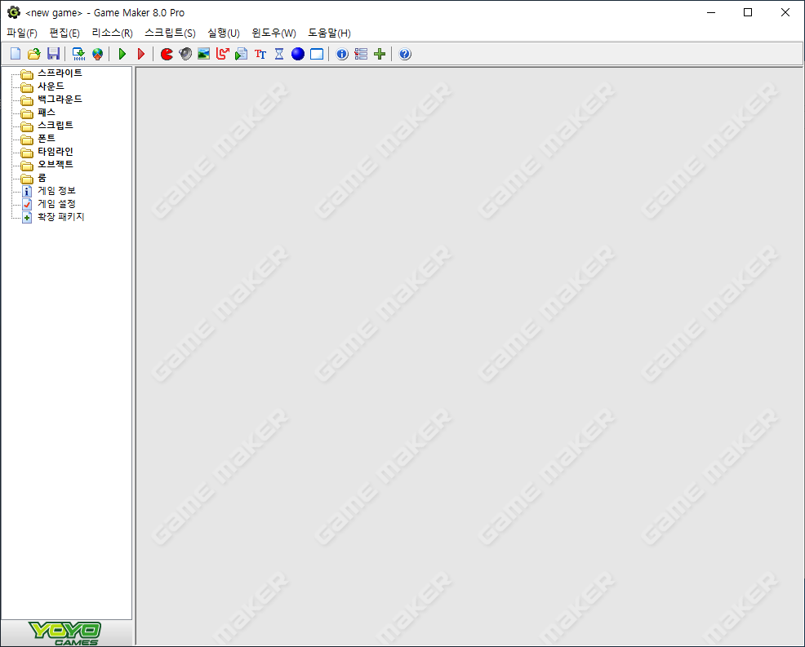

게임 메이커
04

Slide 8
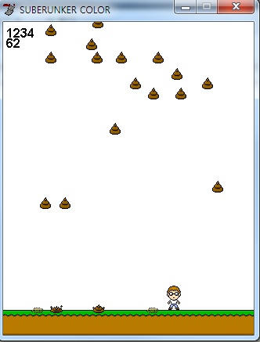
게임메이커로
똥피하기 게임 제작
05

Slide 9

감사합니다
2019
소프트웨어에
물들다

